Slide 1
ბათუმის შოთა რუსთაველის სახელმწიფო უნივერსიტეტი ჰუმანიტარულ მეცნიერებათა ფაკულტეტი ქართული ფილოლოგიის დეპარტამენტი
სემინარი თემაზე:
აღმოსავლეთ-დასავლეთის ურთიერთობის პრობლემა ქართულ და თურქულ პოსტმოდერნისტულ ტექსტებში /აკა მორჩილაძისა და ორჰან ფამუქის მიხედვით/
ავტორი: პროფ. შორენა მახაჭაძე

Slide 2
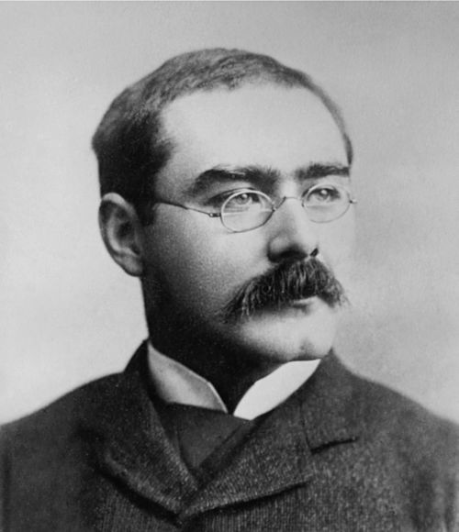
აღმოსავლეთ–დასავლეთის კულტურათა შორის განსხვავებანი:
,,აღმოსავლეთი აღმოსავლეთია, დასავლეთი – დასავლეთი და ისინი ვერასოდეს გაუგებენ ერთმანეთს.“
რადიარდ კიპლინგი

Slide 3

აღმოსავლეთ–დასავლეთის კულტურათა შორის განსხვავებანი:
,,კულტურის ტიპი ესაა მოცემულ დრო–სივრცეში არსებული ისტორიული პროცესების ყველა ფენის ურთიერთდამოკიდებულებათა სისტემა. ეს სისტემა ქმნის განუყოფელ მთლიანობას განსაზღვრული სტრუქტურისას, რომელიც თვალსაჩინოდ და გრძნობად–კონკრეტულად გამოხატავს მის მატერიალურ და სულიერ თავისებურებებს“.
ა.ფ.ლოსევი

Slide 4
აღმოსავლეთ–დასავლეთის კულტურათა შორის განსხვავებანი:
თანამედროვე დასავლური ცივილიზაცია ბევრწილად მემკვიდრეა ანტიკური ბერძნულ–რომაული კულტურისა, რომელიც იმთავითვე უპირისპირდებოდა აღმოსავლურ კულტურას, ე.ი. ყველაფერ იმას, რაც მის აღმოსავლეთ საზღვრებს მიღმა იქმნებოდა. მას შემდეგ წარმოდგენა ,,აღმოსავლეთზე“, როგორც დასავლეთისგან აბსოლუტურად განსხვავებულ, უცხო სამყაროზე დღემდე ბატონობს.

Slide 5
აღმოსავლეთ–დასავლეთის კულტურათა შორის განსხვავებანი:
აღმოსავლური:
ინტრავერტულობა
სიმბოლურობა
კონსერვატიულობა
ინერციულობა
კოლექტიურობა
ასკეტიზმი
დასავლური:
ექსტრავერტულობა
რეალისტურობა
ლიბერალურობა
დინამიკურობა
ინდივიდუალიზმი
უტილიტარიზმი

Slide 6

აკა მორჩილაძე
,,საზღვრებმოშლილი ევროპა ... თუ საზღვრებსგარეთა ევროპა... მგონი მთლად ევროპაც რომ არ უნდა იყოს.“
,,ტფილისი პარიზი ვერ გახდება. ისინი ერთმანეთს ვერ შეხვდებიან.“

Slide 7
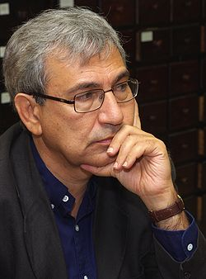
ორჰან ფამუქი
,,ჯევდეთ ბეი და მისი ვაჟიშვილები“ (1982)
,,თეთრი ციხესიმაგრე“ (1985)
,,შავი წიგნი“ (1990)
,,მე წითელი მქვია“ (1998)
,,თოვლი“ (2002)
,,უმანკოების მუზეუმი“ (2008)
,,სტამბოლი: მოგონებები და ქალაქი“ (2013)

Slide 8
გამოყენებული ლიტერატურა
კიპლინგი რადიარდ, იხ. http://www.inpearls.ru/, 2016.
ლოსევი ა., ,,კულტურის ფილოსოფია და ანტიკურობა“, 1999, მ.
მორჩილაძე აკა, ,,გაქრები მადათოვზე“, 2001, თბ.
მორჩილაძე აკა, თბ. ,,სანტა ესპერანსა“, 2008, თბ.
ფამუქი ორჰან, ,,ჯევდეთ ბეი და მისი ვაჟიშვილები“, 2013, თბ.
ფამუქი ორჰან,,,თეთრი ციხესიმაგრე“, 2011, თბ.
ფამუქი ორჰან, ,,შავი წიგნი“, 2013, თბ.
ფამუქი ორჰან, ,,თოვლი“, 2013, თბ.
ფამუქი ორჰან, ,,მე წითელი მქვია“, 2014, თბ.

Slide 9
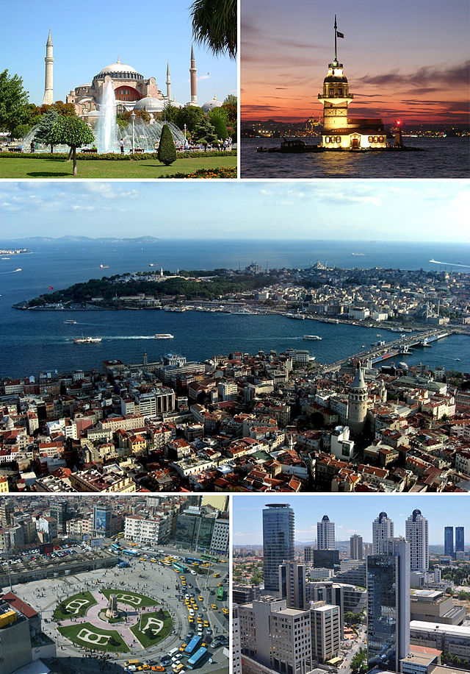

აღმოსავლეთიც ალაჰისაა და დასავლეთიც...
გმადლობთ
ყურადღებისათვის!

